Slide 1
ÔN TẬP CÁC PHÉP TÍNH

Slide 3
Số “ Bốn trăm bảy mươi mốt” được viết là:
A. 417
C. 470
B. 407
D. 471

Slide 4
Làm tròn số 16 đến hàng chục thì được số nào?
A. 20
C. 10
B. 15
D. 18

Slide 5
Làm tròn số 854 đến hàng trăm thì được số nào?
A. 900
C. 850
B. 800
D. 860

Slide 6
Số liền sau của 599 là số nào?
A. 598
B. 597
C. 600
D. 601

Slide 8
Tổng hay hiệu?
a)
Để tìm tất cả số cúc áo, ta tính
.?.
tổng.
b)
Biết số cúc áo cả hai màu xanh, đỏ và biết số cúc áo màu đỏ. Để tìm số cúc áo màu xanh, ta tính
hiệu.
.?.

Slide 9
Tổng hay hiệu?
c)
Để tìm số cúc áo màu xanh nhiều hơn số cúc áo màu vàng, ta tính
hiệu.
.?.

Slide 10
2
Tích hay thương ?
a)
Để tìm tất cả số cúc áo, ta nên tính
.?.
tích.
b)
Chia đều số cúc áo cho các bạn. Để biết mỗi bạn được bao nhiêu cúc áo, ta tính
thương.
.?.

Slide 11
2
Tích hay thương ?
c)
Chia cho mỗi bạn số cúc áo bằng nhau, để tìm số bạn được nhận cúc áo, ta tính
thương.
.?.

Slide 12
3
Số ?
a)
Số học sinh khối lớp 2 | 245
Số học sinh khối lớp 3 | 280
Số học sinh cả hai khối
Số học sinh khối 2 ít hơn khối lớp 3
.?.
525
.?.
35
b)
Số học sinh của lớp | 34
Số học sinh ở 1 bàn | 2
Số học sinh ở 8 bàn
Số học sinh ở 17 bàn
16
.?.
34
.?.

Slide 14
Lan có 7 cái kẹo. Hà có 5 cái kẹo. Để tìm số kẹo của hai bạn ta tính .?.
Tổng
Hiệu
Tích
Notes:
CÁCH CHƠI: CHỌN ĐÁP ĐÚNG NHẠC VÀ HÌNH CHÚ BỘ ĐỘI VUI HIỆN LÊN; NẾU LỠ CHỌN ĐÁP ÁN SAI THÌ NHẠC SAI VÀ CHÚ BỘ ĐỘI BUỒN HIỆN LÊN; MUỐN CHỌN LẠI THÌ NHẤN CHUỘT VÀO CHÚ BỘ ĐỘI BUỒN ĐỂ CHÚ BIẾN MẤT RỒI CHỌN LẠI ĐÁP ÁN ĐÚNG

Slide 15
Chia đều 15 cái kẹo cho 3 bạn. Để biết mỗi bạn có bao nhiêu cái kẹo, ta tính .?.
Hiệu
Tổng
Thương

Slide 16
Khối lớp 2 có 127 học sinh. Khối lớp 3 có 103 học sinh. Vậy hai khối có .?. học sinh
220
230
210

Slide 17
Mỗi hộp có 5 cái bánh. Để tìm số bánh trong 4 hộp ta tính. ?.
Thương
Tổng
Tích

Slide 18
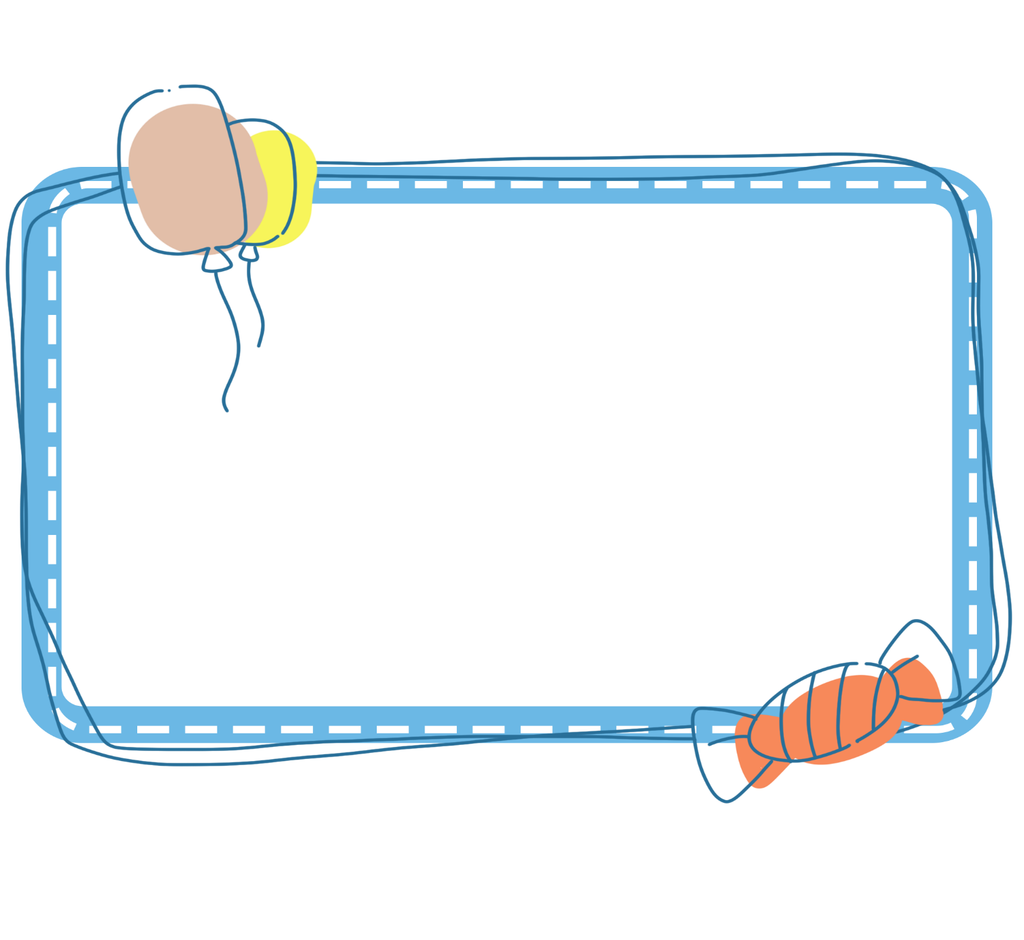
Chia sẻ bài học với người thân
Chuẩn bị bài mới

